Slide 1
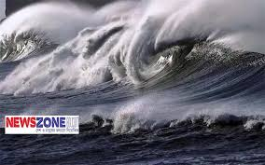
স্বাগতম

Slide 2
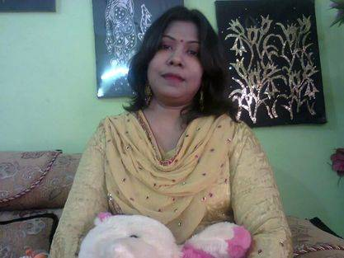
পরিচিতি
বিষয়ঃ বাংলাদেশ ও বিশ্বপরিচয়
শ্রেণিঃ সপ্তম
অধ্যায়ঃ সপ্তম
সময়ঃ ৫০ মিনিট
তারিখঃ ২৭/05/২০20
নামঃফিরোজা খানম
সহকারী শিক্ষক
সরকারি দৌলতপুর মুহসিন মাধ্যমিক বিদ্যালয়, খুলনা।

Slide 3
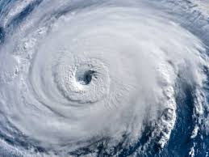
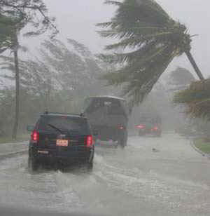
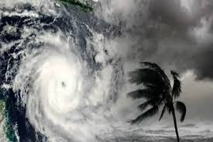
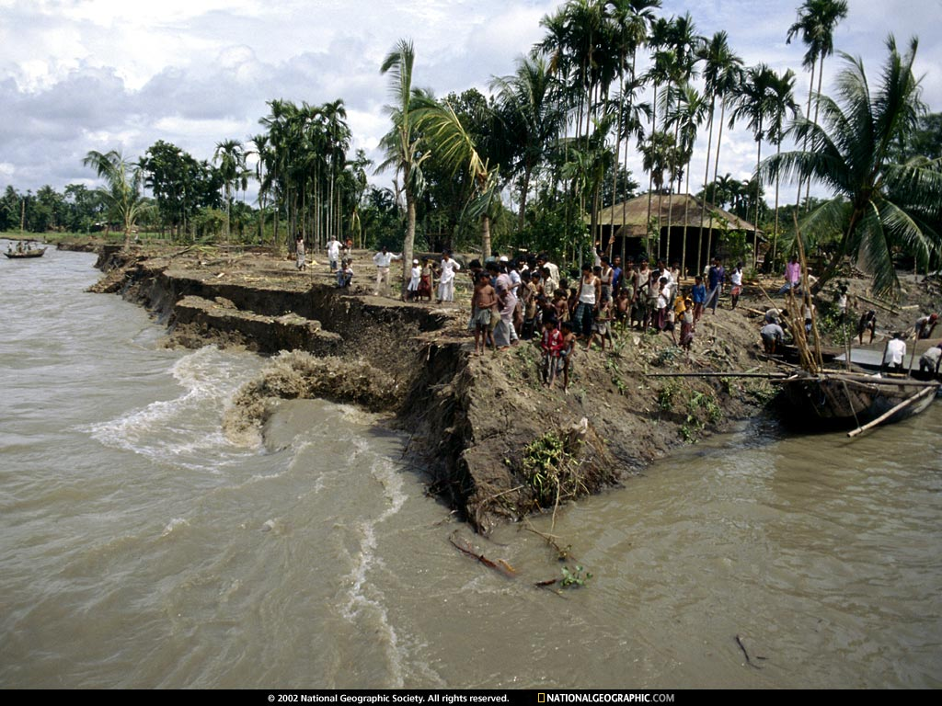
আজকের পাঠঃ জলবায়ু পরিবর্তনের ফলে সৃষ্ট দুর্যোগ
ঘূর্ণিঝড়, জলোচ্ছ্বাস, বন্যা ও নদী ভাঙন বুঝানো হয়েছে
এগুলোকে এক কথায় কি বলতে পারি?
এগুলোকে এক কথায় দুর্যোগ বলতে পারি
চিত্রগুলো দিয়ে কী বুঝানো হয়েছে?

Slide 4
শিখনফল
এই পাঠ শেষে শিক্ষার্থীরা-
1.ঘূর্ণিঝড় ও জলোচ্ছ্বাস ব্যাখ্যা করতে পারবে।
2.ঘূর্ণিঝড় ও জলোচ্ছ্বাসের প্রভাব বর্ণনা করতে পারবে।
৩।বাংলাদেশে বন্যার প্রভাব উল্লেখ করতে পারবে।
৪।নদী ভাঙনের কারণ ও ফলাফল বিশ্লেষণ করতে পারবে।

Slide 5
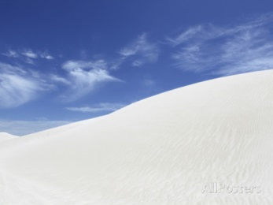
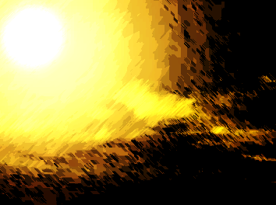
ঘূর্ণিঝড়
সূর্য তাপে বাতাস হালকা হয়ে উপরে উঠে যায়
নিম্নচাপের সৃষ্টি

Slide 6
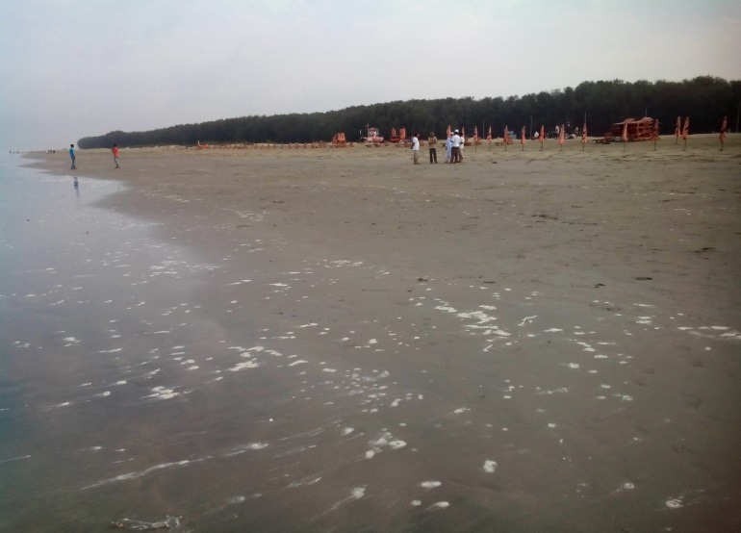
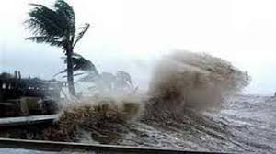
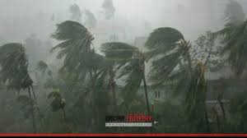
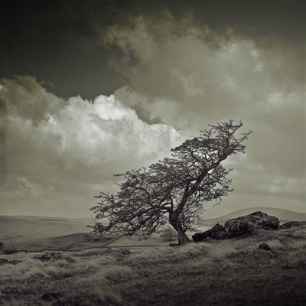
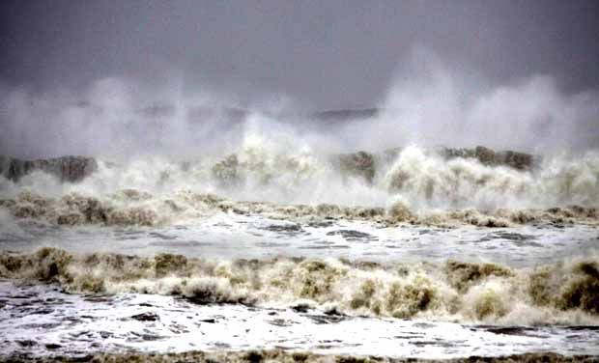
সমুদ্রে সৃষ্ট নিম্ন চাপ ও ঝড়ের ফলে সমুদ্রের লোনা জল বিশাল উচ্চতায় নিয়ে ও তীব্রবেগে উপকূলের জলভাগকে প্লাবিত করে। ফলে সৃষ্টি হয়-
জলোচ্ছ্বাস
ঝড়
নিম্ন চাপ
উত্তাল সমুদ্র
অধিকাংশ ঘূর্ণিঝড় হয় বঙ্গোপসাগরে

Slide 7
একক কাজ
সময়ঃ ৫ মিনিট
সর্বশেষ ঘূর্ণিঝড়ে তোমার এলাকায় ক্ষয়ক্ষতি সম্পর্কে সংক্ষেপে লিখ।

Slide 8
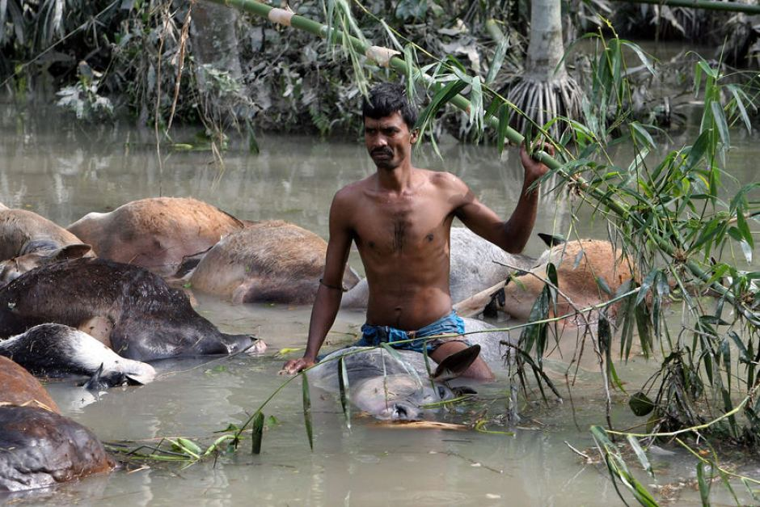
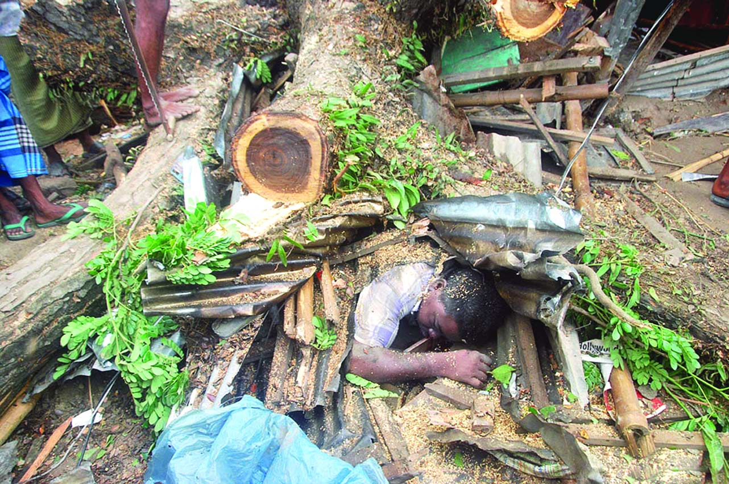
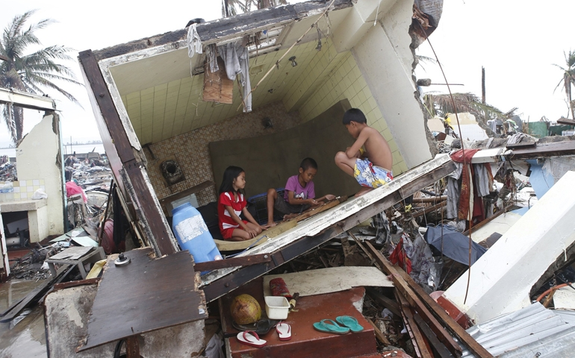
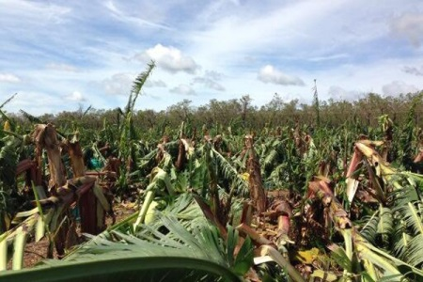
ঘূর্ণিঝড় ও জলোচ্ছ্বাসের প্রভাব
গবাদি পশুর প্রাণহানি
মানুষের প্রাণহানি
ঘর বাড়ির ক্ষয়ক্ষতি
ফসলের ক্ষয়ক্ষতি

Slide 9
বাংলাদেশে ঘূর্ণিঝড় ও জলোচ্ছ্বাসের ক্ষয়ক্ষতি
১৯৭০ সালের ১২ নভেম্বর এ ঘূর্ণিঝড়ে ক্ষয়ক্ষতি--
প্রায় ১২ লক্ষ মানুষের মৃত্যু হয়।
২০০৭ সালের ১৫ নভেম্বর এ সিডরে ক্ষয়ক্ষতি--
দেশের ২৮টি জেলায় প্রায় ৩০ লক্ষ মানুষ ক্ষতিগ্রস্ত হয়েছিল।
২০০৯ সালের ৫ মে ঘটে যাওয়া আইলায় ক্ষয়ক্ষতি--
মানুষ, পশুপাখি, ফসল ও ঘরবাড়ির ব্যাপক ক্ষয়ক্ষতি হয়েছিল।

Slide 10
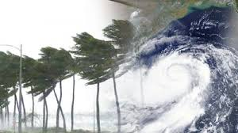
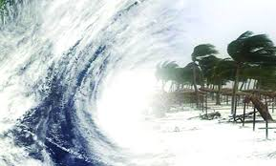
বাংলাদেশে ঘূর্ণিঝড় ও জলোচ্ছ্বাসের ক্ষয়ক্ষতি
২০১৩ সালের ১৬ই মে নোয়াখালী-চট্টগ্রাম উপকূলে জলোচ্ছ্বাসের ঘূর্ণিঝড় 'মাহাসেন
২০১৫ সালের ৩০শে জুলাই চট্টগ্রাম-কক্সবাজার উপকূলে ৫-৭ ফুট উচ্চতার ঘূর্ণিঝড় 'কোমেন'
২০১৬ সালের ২১শে মে বরিশাল-চট্টগ্রাম উপকূলে ৪-৫ ফুট উচ্চতার ঘূর্ণিঝড় 'রোয়ানু'

Slide 11
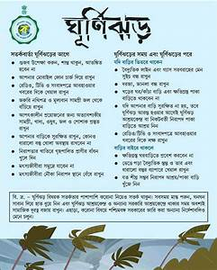
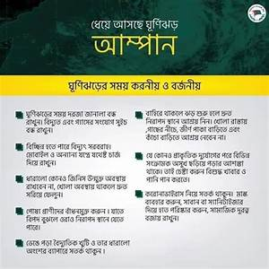
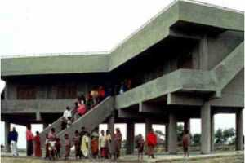
ঘূর্ণিঝড় ও জলোচ্ছ্বাসে করণীয়
ঘূর্ণিঝড়ের আগে সাধারণত আবহাওয়া অফিস থেকে আবহাওয়া সংক্রান্ত পূর্বাভাস ও সতর্কবাণী প্রচার করা হয়।
প্রয়োজনীয় প্রস্তুতি নিয়ে ঘূর্ণিঝড় আশ্রয়কেন্দ্র ও নিরাপদ স্থানে আশ্রয় নিতে হবে।

Slide 12
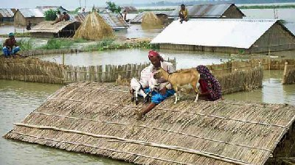
বন্যা
বাংলাদেশে প্রতি বছরই কম বেশি বন্যা হয়।

Slide 13
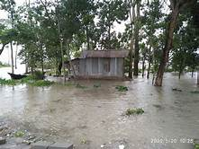
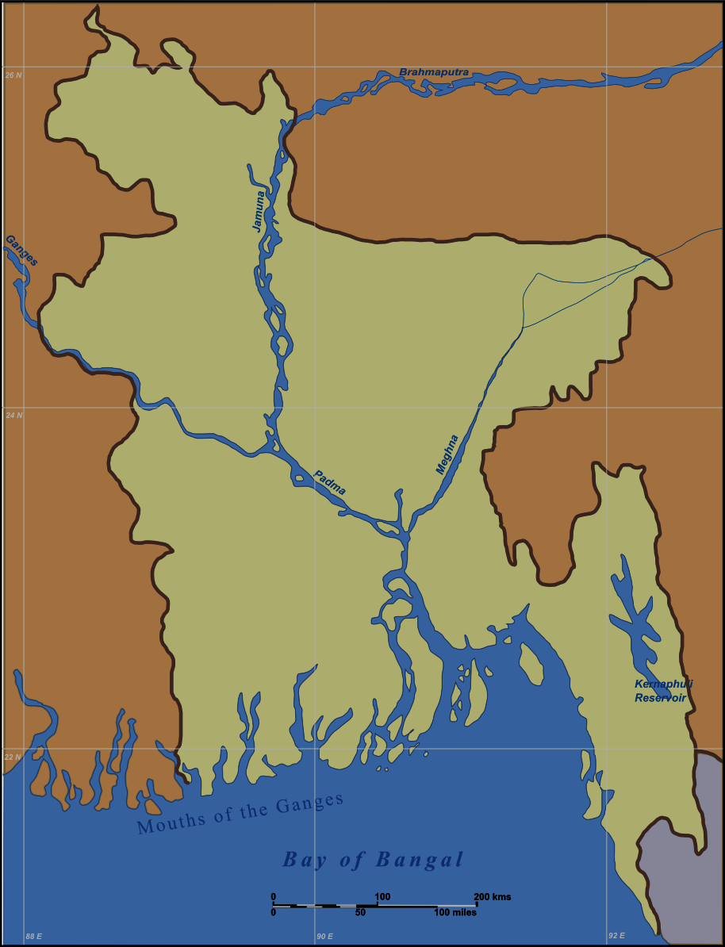
বন্যা হওয়ার কারণ
যমুনা
মেঘনা
বাংলাদেশের প্রধান তিনটি নদী- পদ্মা, মেঘনা ও যমুনাসহ প্রায় সকল নদীরই উৎস ভারতে। এসব নদী হিমালয়ের বরফগলা ও উজানে বৃষ্টিপাতের ফলে সৃষ্ট বিপুল পানি বাংলাদেশের উপর দিয়ে প্রবাহিত হয়ে বঙ্গোপসাগরে পতিত হয়।
পদ্মা

Slide 14
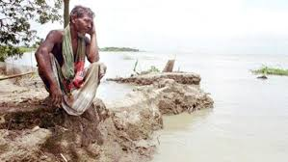
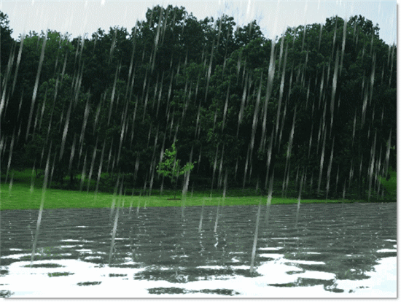
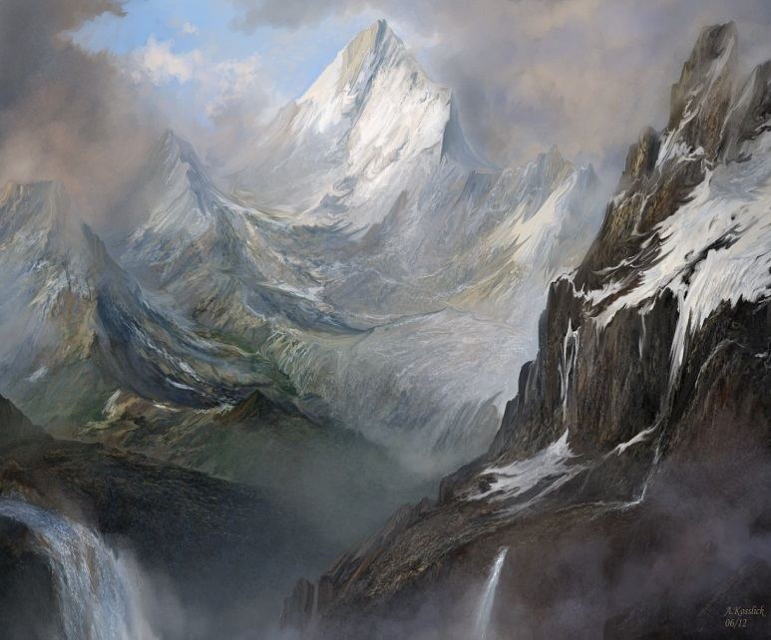
বন্যা হওয়ার কারণ
বৃষ্টির পানি
নদীর পানি ফেপে ওঠে
পাহাড় থেকে নেমে আসা পানি
বন্যা

Slide 15
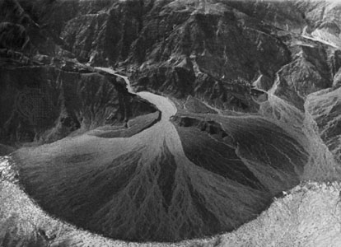
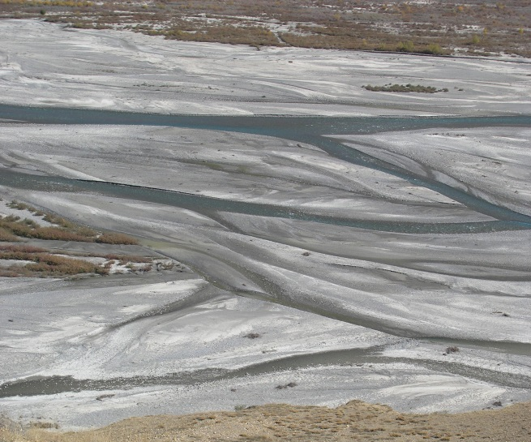
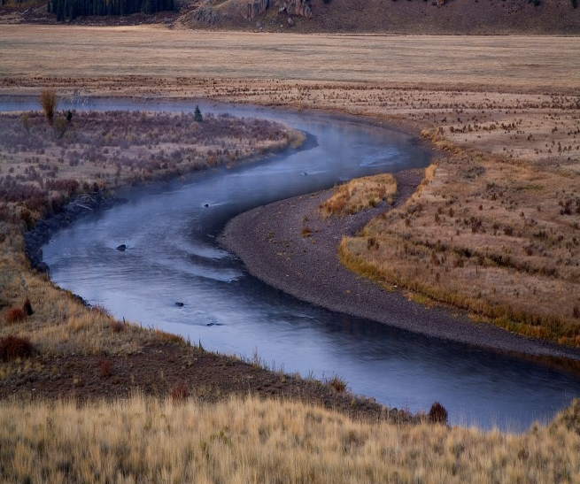
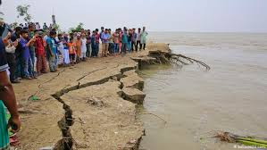
যে ভাবে বন্যা হয়
পানির সাথে পলি মাটি বয়ে চলে
পলি জমে নদী ভরাট
নদীর ধারণ ক্ষমতা কমে যায়
নদি ভাঙ্গন
বন্যার সৃষ্টি

Slide 16
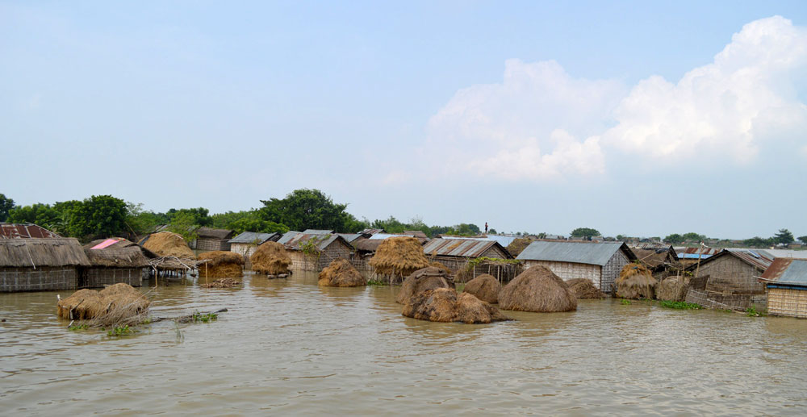
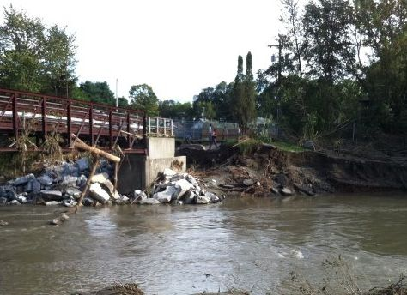
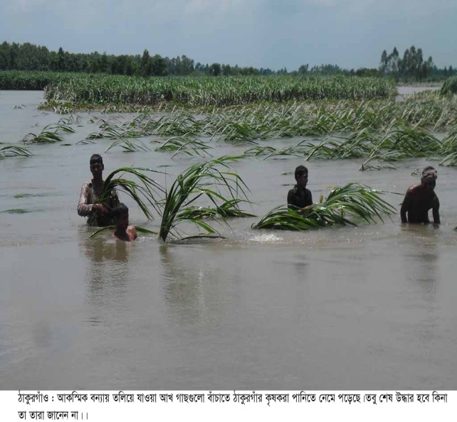
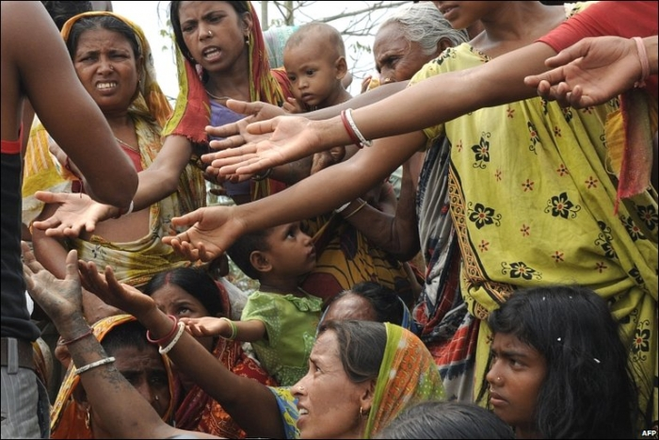
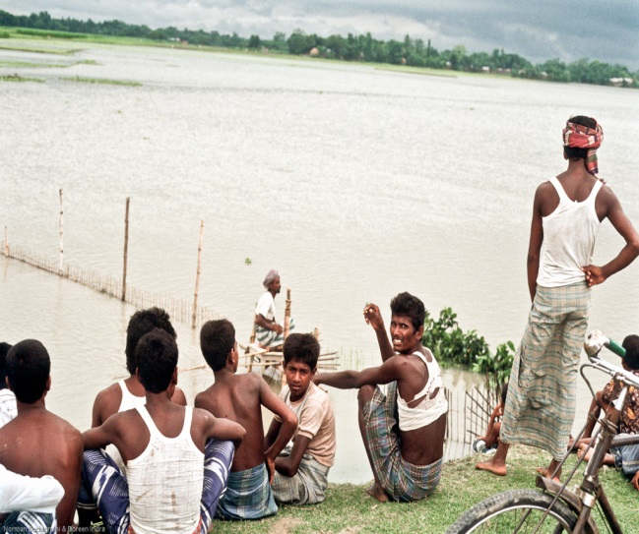
বন্যার ক্ষয়ক্ষতি
মানুষ ও ঘরবাড়ির ক্ষতি
সম্পদের ক্ষতি
ব্যাপক ফসলহানি
১৯৮৮, ১৯৯৮, ২০০৪ ও ২০০৭ সালে এদেশে বড় আকারের বন্যা হয়েছিল। বন্যা একেবারে প্রতিরোধ করা সম্ভব না হলেও ক্ষয়ক্ষতি কমানো সম্ভব।
খাদ্যাভাব
মানুষের বেকারত্ব বৃদ্ধি পায়

Slide 17
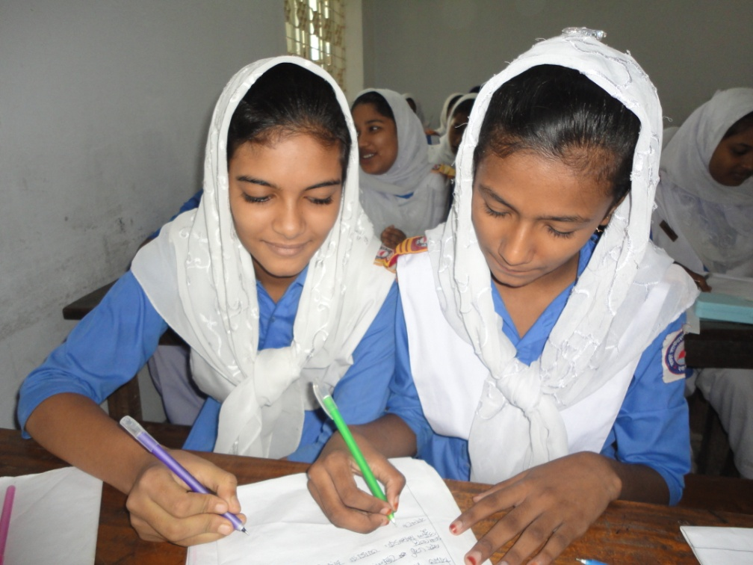
জোড়ায় কাজ
সময়ঃ ৭ মিনিট
কীভাবে বন্যার ক্ষয়ক্ষতি কমানো যেতে পারে তা ব্যাখ্যা কর।

Slide 18
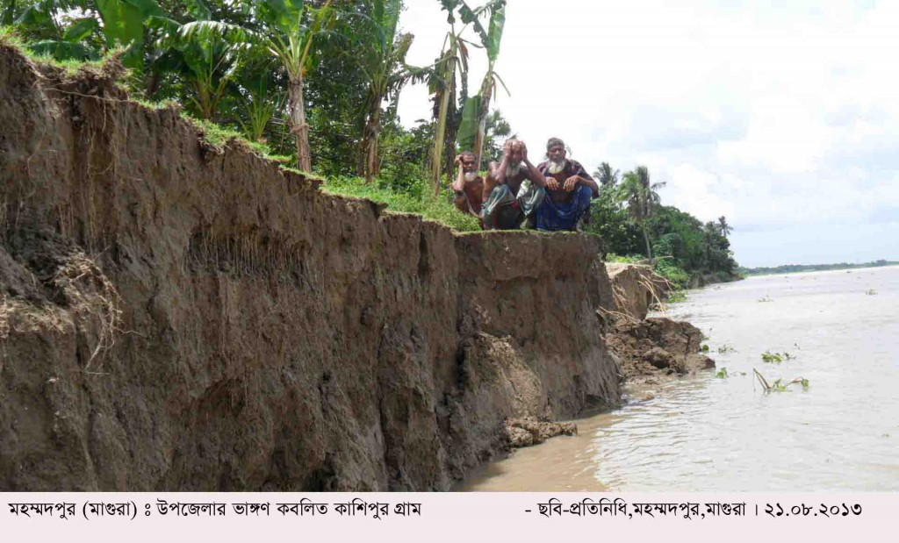
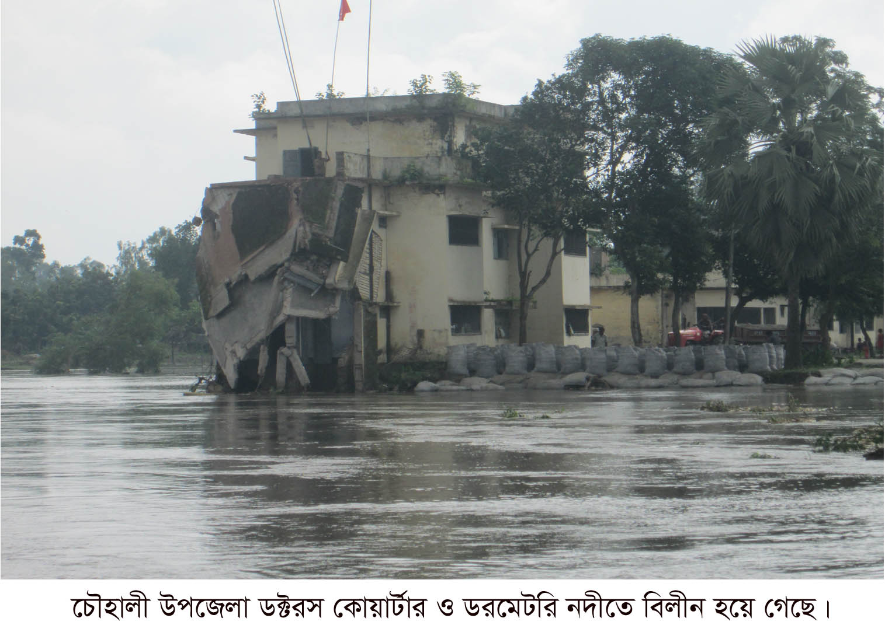
নদী ভাঙন
প্রতি বছর বিশেষ করে বর্ষা মৌসুমে নদী ভাঙন দেখা দেয়।
নদী ভাঙন বাংলাদেশের একটি নিয়মিত দুর্যোগ
Notes:
নদী ভাঙন সম্পর্কিত কিছু তথ্য দেয়া হয়েছে। শিক্ষক মৌখিকভাবে আরো কিছু বর্ণনা করতে পারেন।

Slide 19
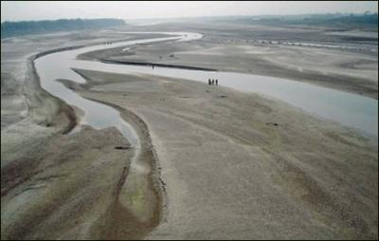
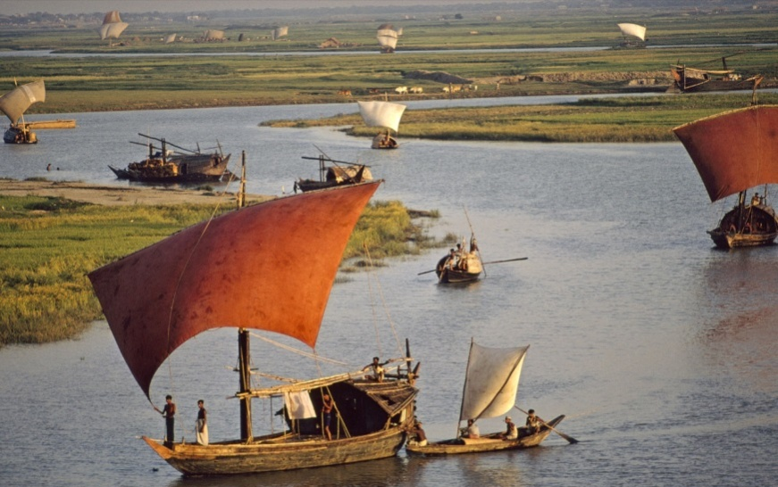
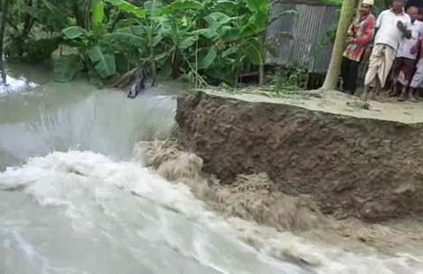
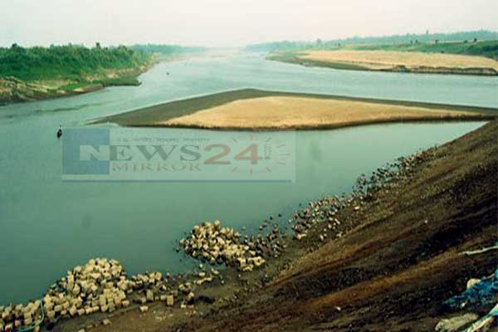
নদী ভাঙনের কারণ
নদীর গতিপথ আঁকাবাঁকা
ঘনঘন নদীর বাঁক
নদীর তীব্র স্রোত পাড়ে এসে পড়া
নদীর গতিপথ পরিবর্তন

Slide 20
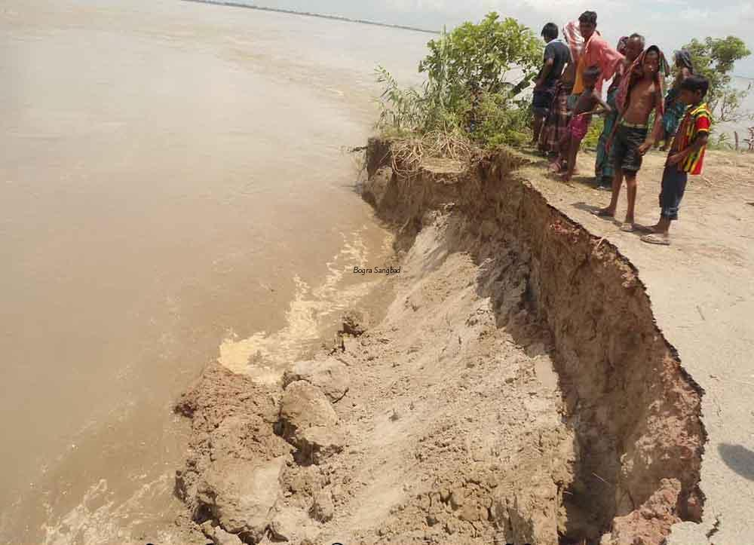
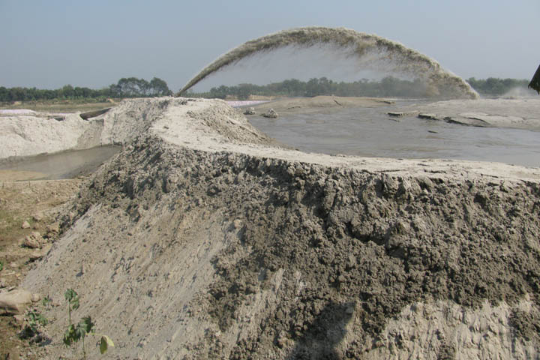
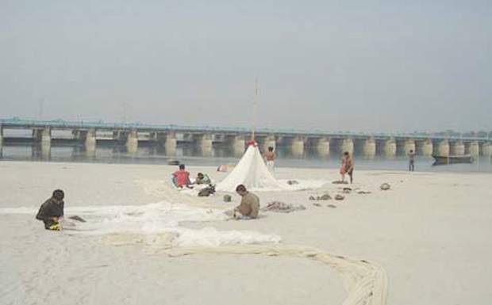
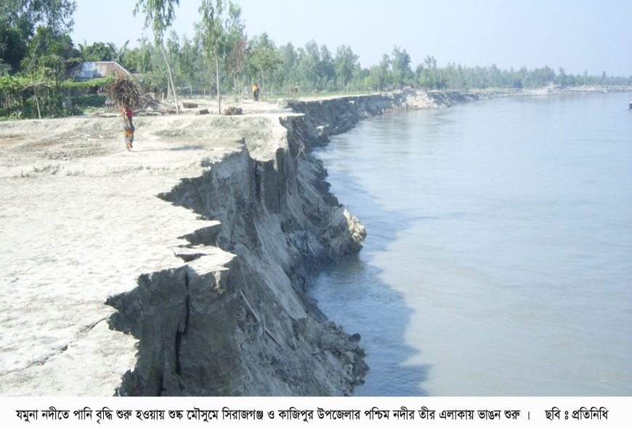
নদী ভাঙনের কারণ
নদীর দুর্বল গঠন
নদী ভরাট
বাঁধ দিয়ে নদী শাসন
পাড়ে পর্যাপ্ত গাছপালা না থাকা

Slide 21
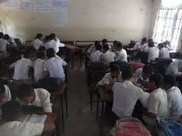
দলগত কাজ
সময়ঃ ৮ মিনিট
নদী ভাঙ্গন কি বন্যার কারণ হতে পারে ? তোমার স্বপক্ষে যুক্তি
দেখাও।

Slide 22
মূল্যায়ন
১।সিডরে কত মানুষ ক্ষতিগ্রস্থ হয়েছিল ?
২।বাংলাদেশের অধিকাংশ নদনদী কোন পর্বত থেকে সৃষ্ট?
৩।নদী ভরাট কীভাবে নদী ভাঙনের জন্য দায়ী?

Slide 23
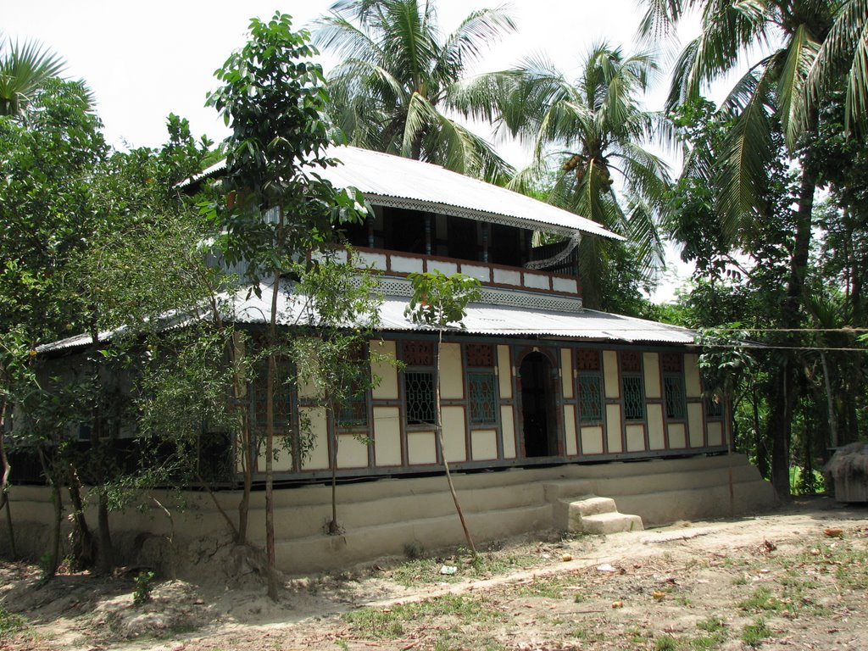
বাড়ির কাজ
তোমার এলাকায় প্রাকৃতিক দূর্যোগে তুমি কি কি ভূমিকা রাখবে ১০টি বাক্যে লিখে আনবে।

Slide 24
ধন্যবাদ

